Slide 1
대전 원데이 클래스 사이트 Hassue

Slide 2
목차
팀원 소개
진행과정
제작 배경 소개
프로젝트 내용

Slide 3

조원소개
공가영
총괄
정연서
퍼블리싱
이소희
개발

Slide 4



제작배경
밀레니얼 세대의 자기 개발 욕구 증가
대전 지역의 소모임 및 원데이 클래스 정보 부족
수요 대비 공급 부족으로 인해 하슈를 제작

Slide 5
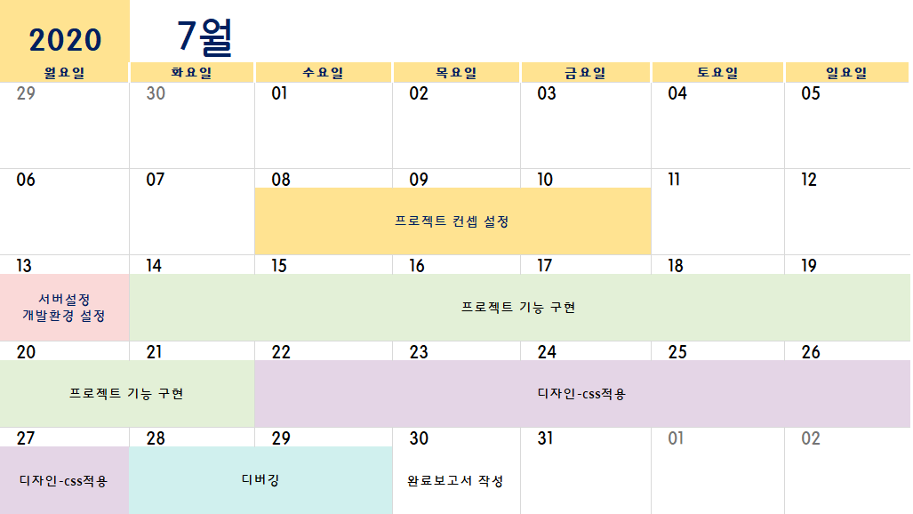

Slide 6
진행과정-흐름도
로그인
리스트페이지
글쓰기
댓글쓰기
썸네일 이미지
글읽기
회원가입
게시판
댓글수정
글수정
댓글삭제
아이디 중복확인
검색기능
회원정보수정
글삭제
로그인
회원탈퇴
로그아웃

Slide 7
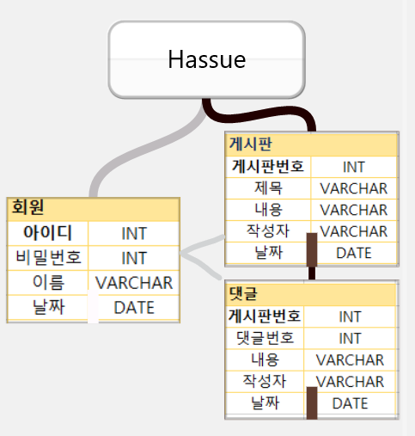
진행과정-논리모델

Slide 8










진행과정 - 개발환경

Slide 9
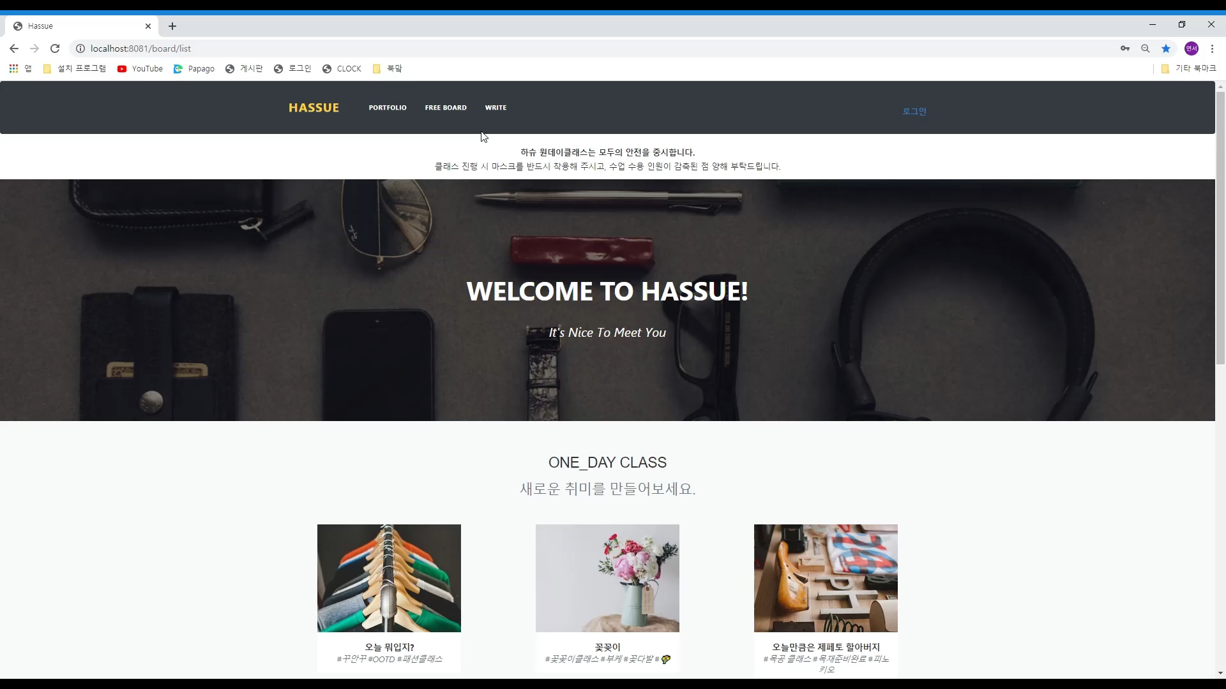
Notes:
동영상 시연

Slide 10

감사합니다

